Slide 1
Modelovanie erózie spôsobenej topením snehovej pokrývky v povodí rieky Ostravice
Autor: Jakub Chovan
Vedúci bakalárskej práce: Ing. Peter Bobáľ

Slide 2
Obsah
ciele projektu
záujmová oblasť
erózia spôsobená topením snehu
použitý model
voľba epizódy
faktory vstupujúce do modelu
zhodnotenie výsledkov

Slide 3
Ciele projektu
zoznámiť sa s problematikou erózie spôsobenej topením snehu a modelovania tohto druhu erózie
zhodnotiť erózne pomery v danej oblasti
na základe výsledkov vybraného modelu zhodnotiť význam erózie spôsobenej topením snehu a jej vplyv na odnos pôdy

Slide 4
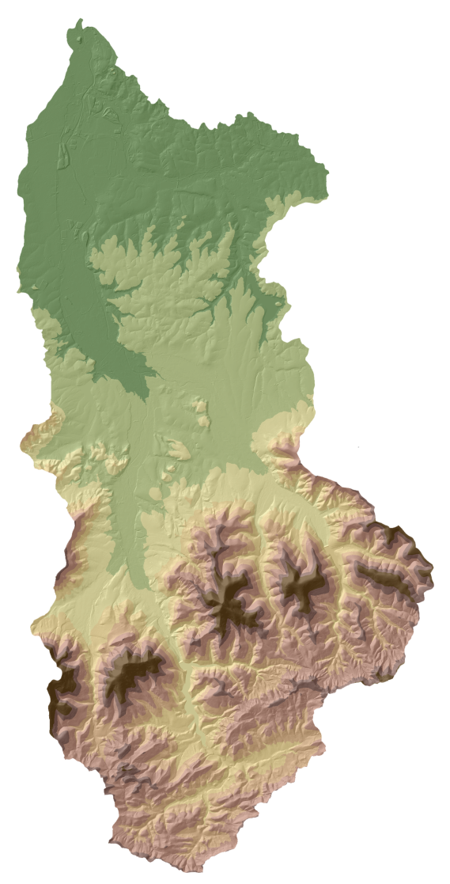
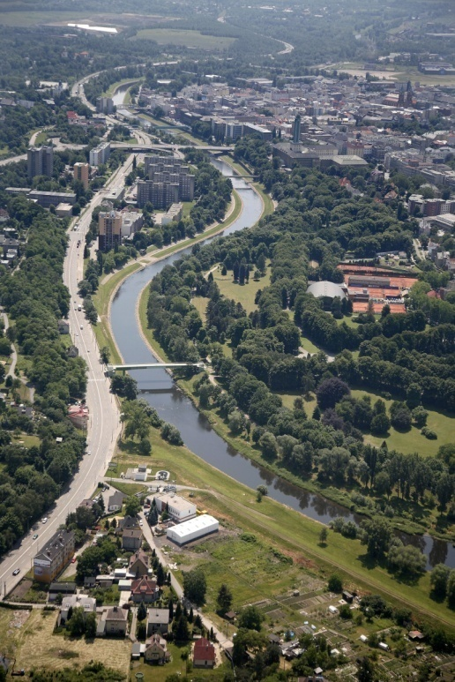
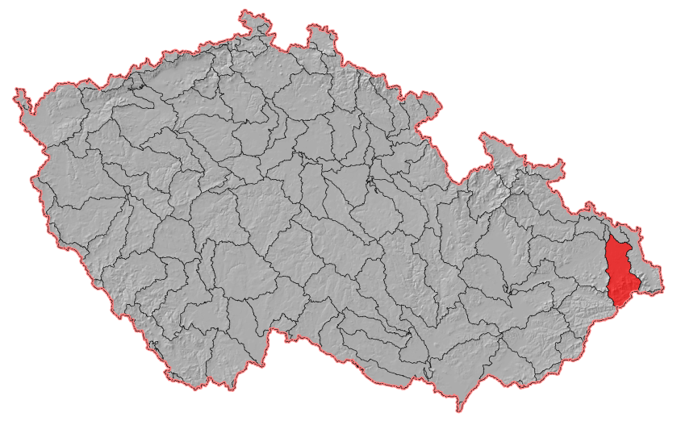
Záujmová oblasť
povodie rieky Ostravice
plocha povodia 827,4 km²
Moravskoslezský kraj

Slide 5
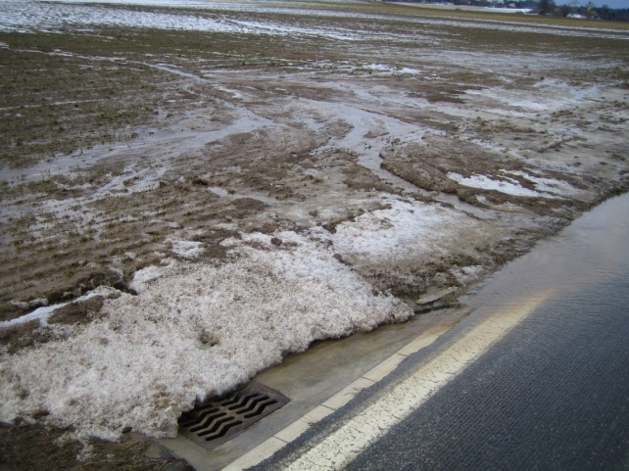
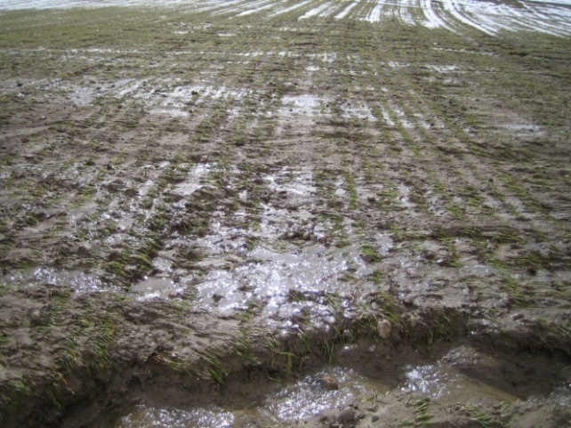
Erózia spôsobená topením snehu
ovplyvňuje územia, ktoré sú slabo chránené vegetáciou
intenzita ako pri dažďovej erózii
topiaci sa sneh z pohľadu straty pôdy nebezpečnejší ako prívalové zrážky
transport veľkého množstva pôdnych častíc do riek

Slide 6
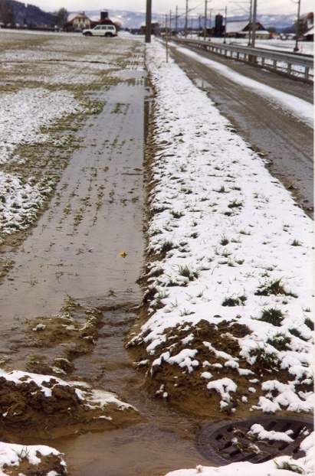
Erózia spôsobená topením snehu
opätovné zamŕzanie a rozmŕzanie pôdy
rozdrobovanie pôdnych hrudiek
viac roztopenej vody = väčšie množstvo a veľkosť odplavených častíc
pôsobenie už na svahoch so sklonom 2 - 3○
rýchlosť tečenia vody
0,15 až 0,2 m s⁻¹ priemer častíc do 2 cm
0,3 m s⁻¹ priemer častíc do 3 cm
0,6 m s⁻¹ priemer častíc od 4 do 7 cm

Slide 7
Upravená rovnica RUSLE
empirický model
E_{s} = m . h . k . SZP . LS . C . P . K
E_{s} – intenzita erózie (t . ha⁻¹ . rok⁻¹)
m – rýchlosť topenia snehu v približne dvadsať dennom období, v ktorom je topenie najintenzívnejšie
h – množstvo vody, ktorá vznikla topením snehu behom približne dvadsať denného obdobia (cm)
k – faktor odtoku vody
SZP - súčiniteľ pre zamrznutú pôdu
LS, C, P, K – faktory z univerzálnej rovnice pre výpočet straty pôdy, C a P sa týkajú mimovegetačného obdobia

Slide 8
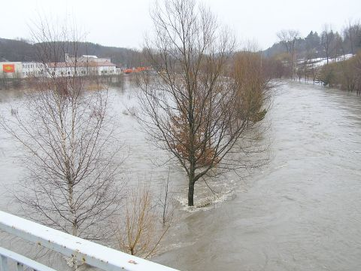
Voľba epizódy
dôležitá pre modelovanie erózie z topiaceho sa snehu
obdobie najintenzívnejšieho topenia snehu
6.3. - 27.3. 2006
snehová pokrývka od konca 2005
zvyšovanie teplôt + zrážky
jarná povodeň

Slide 9
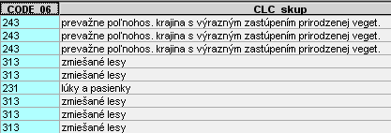
C - faktor
faktor ochranného vplyvu vegetácie
zachytáva časť zrážok, znižuje rýchlosť povrchového odtoku a ovplyvňuje pôdne vlastnosti
na základe vrstvy CORINE Land Cover 2006
každému typu pokryvu priradený kód

Slide 10
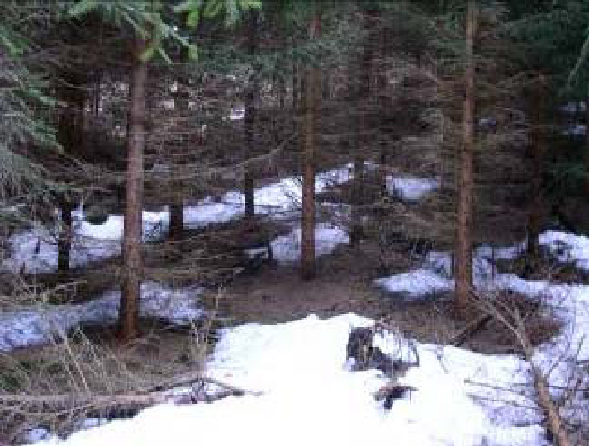
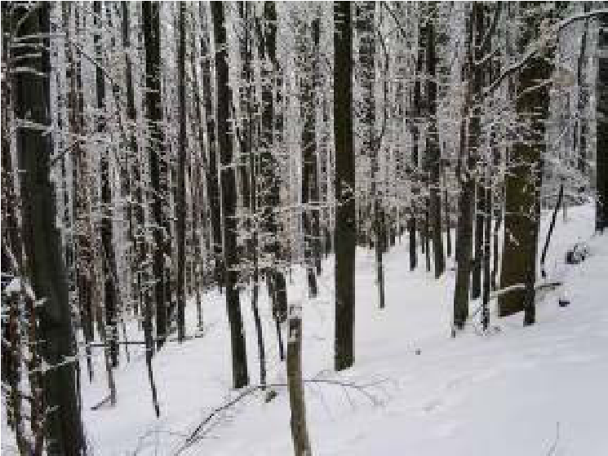
C - faktor
vyššia hodnota = menšia ochrana
dochádza k intercepcii
rôzny vplyv intercepcie v ihličnatom a listnatom lese

Slide 11
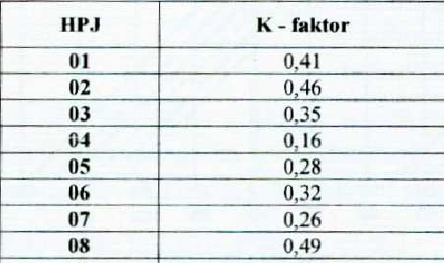
K - Faktor
faktor erodovateľnosti pôdy (náchylnosti pôdy na eróziu)
zloženie pôdy, obsah organických častí, štruktúra pôdy
na základe HPJ
kód HPJ - 2. a 3. číslo v kóde BPEJ

Slide 12
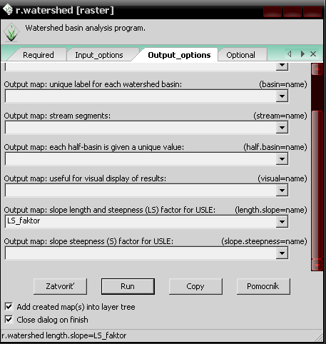
LS - faktor
vyjadruje efekt topografie na množstvá pretransportovanej pôdnej hmoty
závisí na dĺžke neprerušeného svahu
a na sklone
modul r.watershed v GRASS GISe
vstup digitálny výškový model
maximálna dĺžka svahu 300 m

Slide 13
h - faktor
množstvo vody, ktorá vznikla topením snehu počas približne dvadsaťdenného obdobia najintenzívnejšieho topenia
veľký vplyv a eróziu
rôzne pre rôzne typy vegetácie
na základe rozdielu vodnej hodnoty snehu (SVH) pre začiatok a koniec epizódy (dáta z ČHMÚ a ÚHÚL)
určuje sa na ČHMÚ (cca 800 staníc v ČR)
v povodí Ostravice 13 staníc

Slide 14
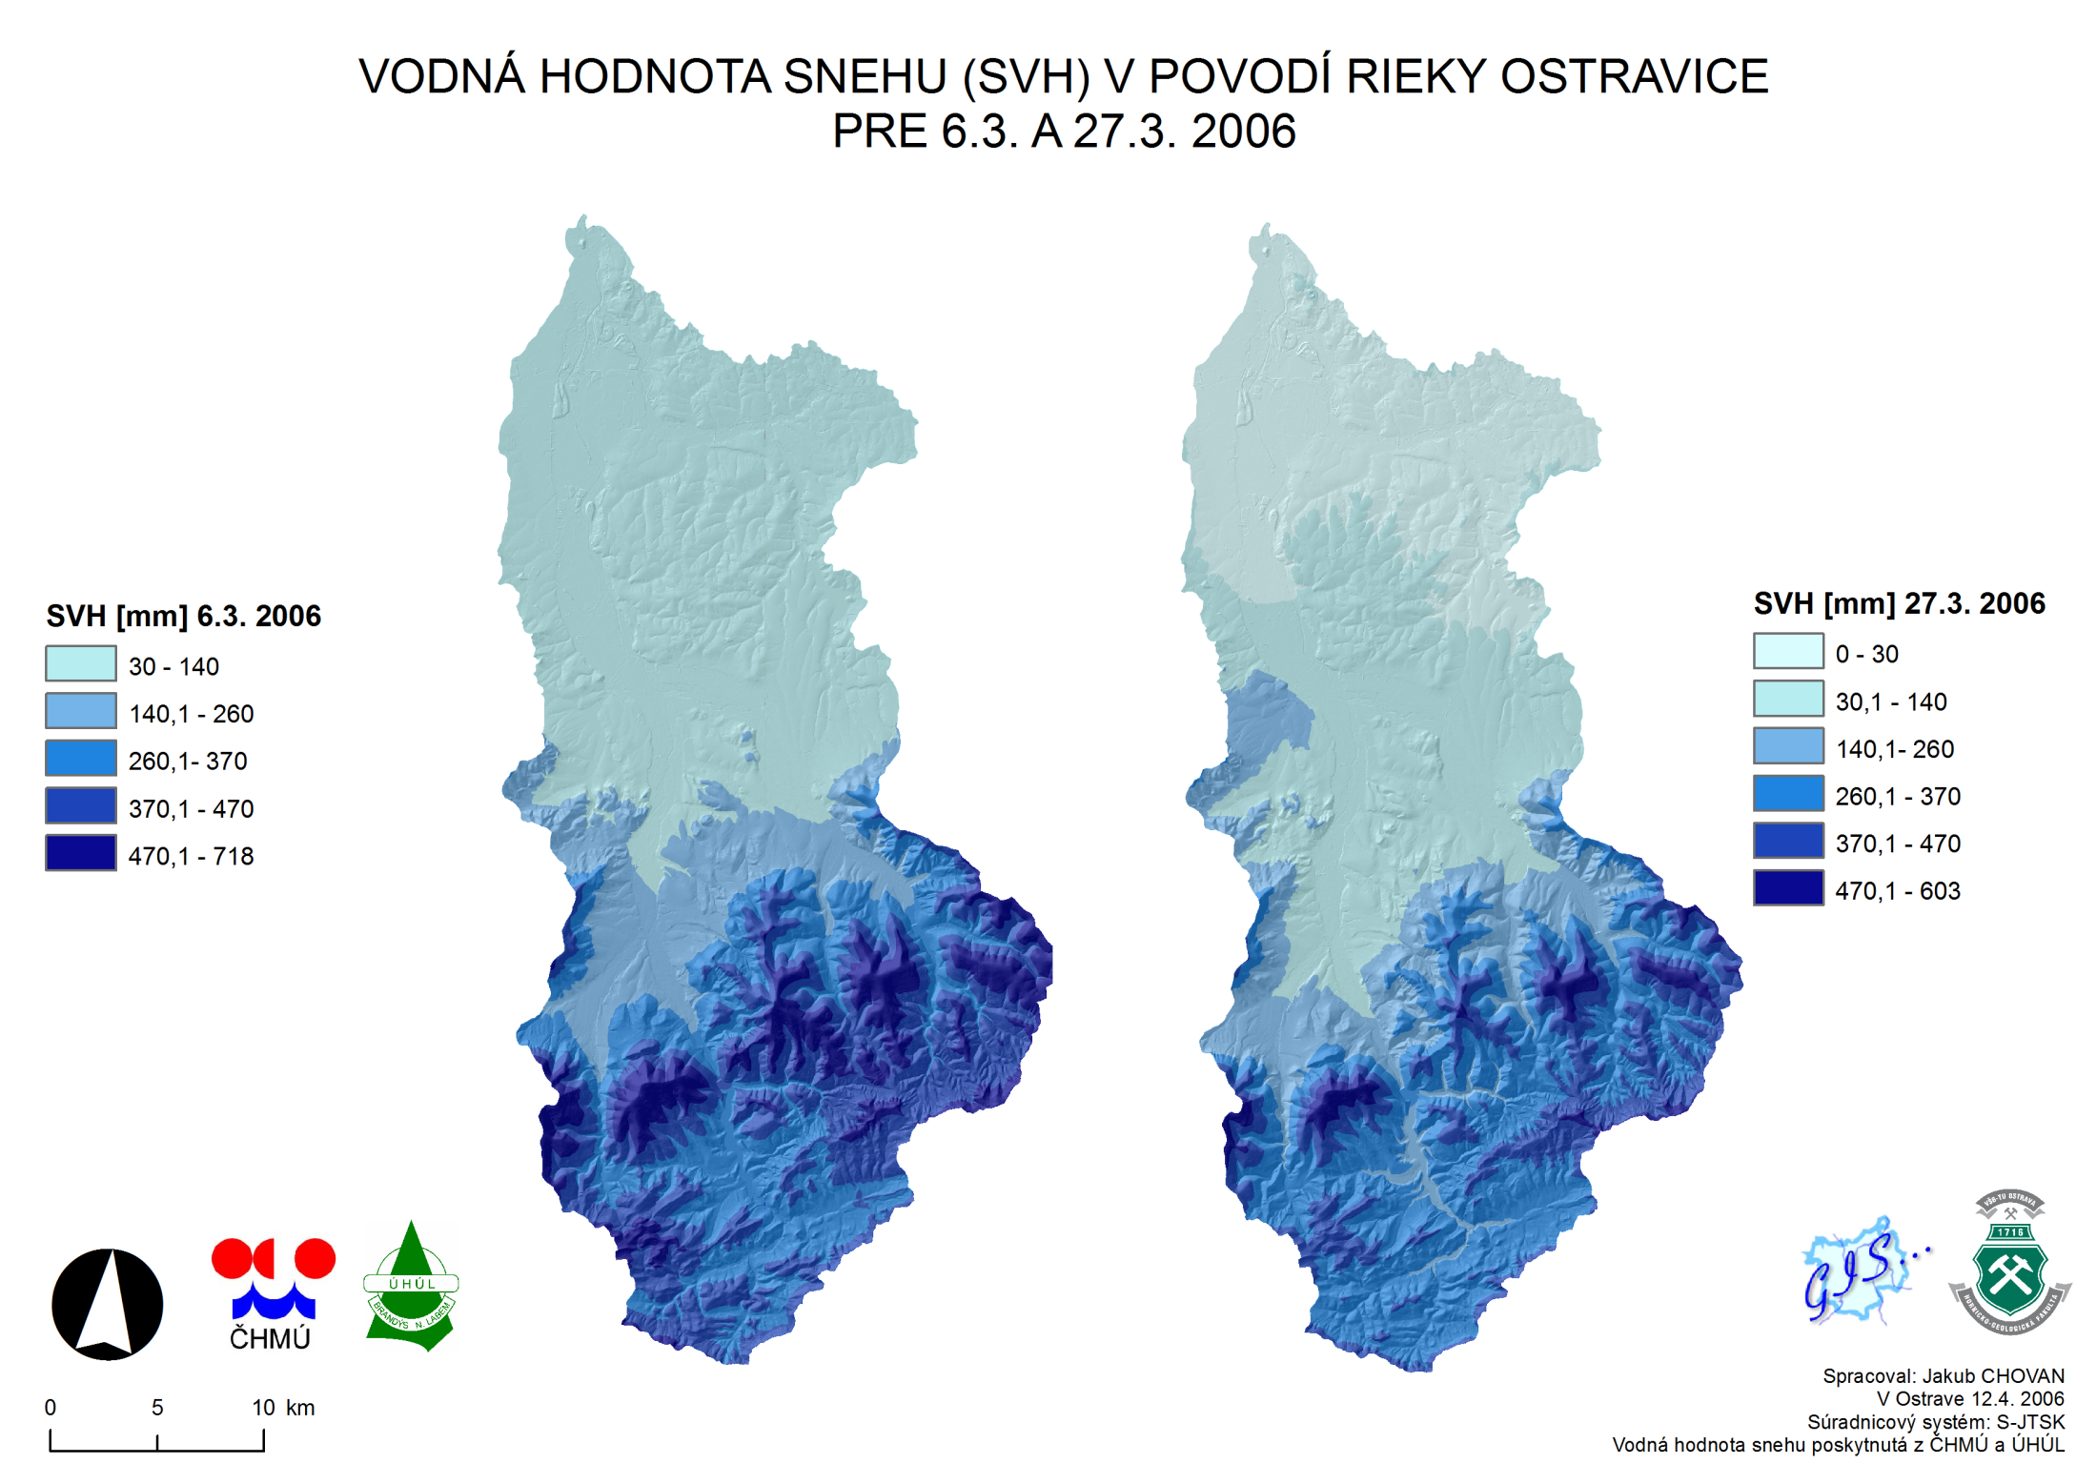
h - faktor

Slide 15
m - faktor
rýchlosť topenia snehu v dvadsať dennom období, v ktorom je topenie najintenzívnejšie
možný nárast hodnoty o 50 - 100%
závisí od vegetačnej pokrývky
(h-faktor/počtom dní v epizóde)

Slide 16
Ďalšie faktory
P - faktor
faktor protieróznych opatrení
nepredpokladá sa, že na danom území boli dodržané protierózne opatrenia
k - faktor
hodnota odtokového koeficientu
v období topenia snehu, kedy je pôda nasýtená vodou je 0,5
vynásobí sa hodnotou z intervalu 1,5 - 3 (SZP)
SZP určené na základe teploty pôdy a výšky snehu
orientačne

Slide 17
Výpočet rovnice

Slide 18
Zhodnotenie výsledkov
klasifikácia podľa ohrozenia pôdy vodnou eróziou v ČR
väčšina územia veľmi slabo ohrozená (98,44%)
najintenzívnejší odnos v Beskydskej časti povodia (okolie Lysej hory)
Ohrozenie eróziou | Odnos pôdy [t.ha⁻¹. rok.⁻¹]
veľmi slabé | do 1,5
slabé | 1,6 - 3,0
stredné | 3,1 - 4,5
silné | 4,6 - 6,0
veľmi silné | 6,1 - 7,5
extrémne | 7,5 a viac
ohrozenie eróziou | územie [%]
veľmi slabé | 98,44
slabé | 0,97
stredné | 0,33
silné | 0,15
veľmi silné | 0,05
extrémne | 0,06

Slide 19
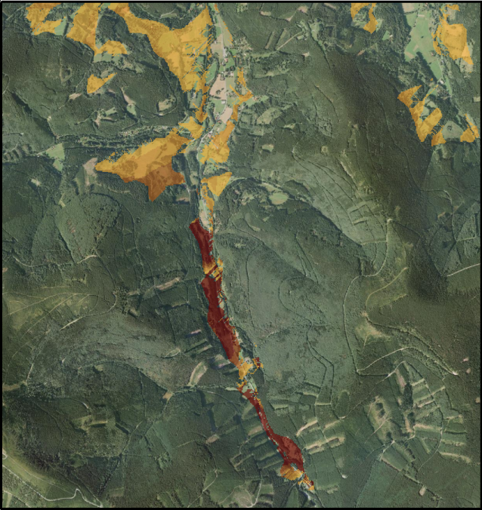
Zhodnotenie výsledkov

Slide 20
Zhodnotenie výsledkov

Slide 22
Zdroje
JANEČEK, Miloslav, et al. . Ochrana zemědelské půdy před erozí. 1. vyd. Praha : ISV nakladatelství, 2002. 202 s. ISBN 85866-85-8
POKLADNÍKOVÁ, Hana; STŘEDA, Tomáš. Vliv klimatických podmínek na intenzitu eroze způsobené táním sněhu. In 12. stretnutie snehárov organizované Technickou univerzitou vo Zvolene 13.-15.3.2006 Telgárt : Zborník zo seminára. Zvolen : Technická univerzita vo Zvolene, 2007. s. 166.
ZACHAR, Dušan. Soil erosion : Developements in Soil Science 10. Bratislava : VEDA, 1982. 547 s. ISBN 0-444-99725-3
HRÍBIK, Matúš; ŠKVARENINA, Jaroslav. Vplyv bukového a smrekového lesa v rastovej fáze žrďoviny na vytváranie snehových zásob. In „Klima lesa“, Křtiny 11. – 12.4.2007. [s.l.] : [s.n.], 2007. s. 13. ISBN 978-80-86690-40-7
DEWALLE, David R.; RANGO, Albert. Principles of snow hydrology. Cambridge : Cambridge University Press, 2008. 403 s. ISBN 978-0-511-41400-8

Slide 23
Ďakujem za pozornosť

